Slide 1
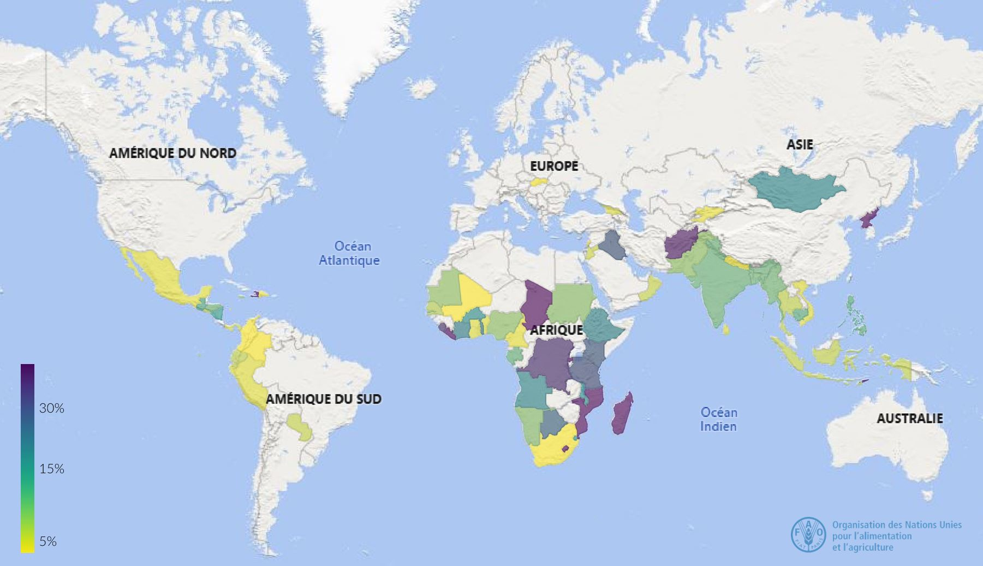

Étude sur l’alimentation dans le monde
Tristan DESPONT
FAO

Slide 2


Contexte et spécification des données
La faim est toujours un enjeu mondial majeur
Objectifs :
Analyser la disponibilité alimentaire mondiale et sa répartition.
Identifier les déséquilibres entre production, consommation et sous-nutrition.
Mettre en évidence les limites structurelles du système alimentaire mondial

Slide 3



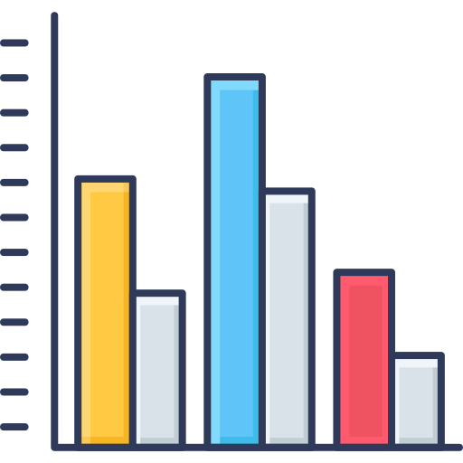

Méthodologie de l’analyse
Exploration & Cadrage :
Cadrage métier : Appropriation du cahier des charges
Exploration : Ciblage des indicateurs et variables clés
Nettoyage du dataset :
Fiabilisation : Correction des valeurs nulles et aberrantes.
Harmonisation : Standardisation des unités de mesure.
Analyse thématique :
Créations d’indicateurs et d’insight
Synthèse visuelle :
Visualisation : Transformation des tableaux en messages visuels
Focus : Un graphique = un insight majeur
Note : Le RGPD ne s’applique pas

Slide 4
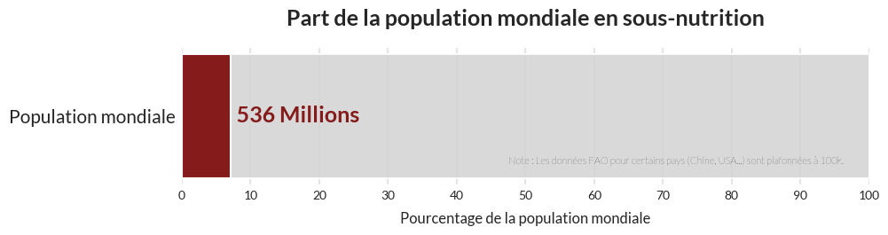


1. Proportion de personnes en état de sous-nutrition en 2017
Population mondiale : 7.5 Milliards de personnes.
Population mondiale en sous nutrition : 536 Millions de personnes.
En 2017, 7.10% de la population mondiale était en sous-nutrition
Note : La FAO a parfois des accords de confidentialité ou des méthodes de calcul différentes pour certains pays majeurs dans leurs exports publics.

Slide 5
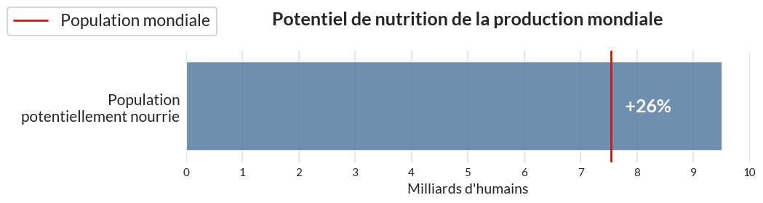

2. Nombre théorique de personnes qui pourraient être nourries en 2017
Nombre d'humains potentiellement nourris : 9.5 Milliards de personnes.
La population mondiale était de 7 .5 Milliards de personnes.
En 2017 la disponibilité mondiale couvrait donc 126% des besoins.
Source : The World Health Organization states that a healthy adult individual should consume between 2,000 and 2,400 calories a day.

Slide 6
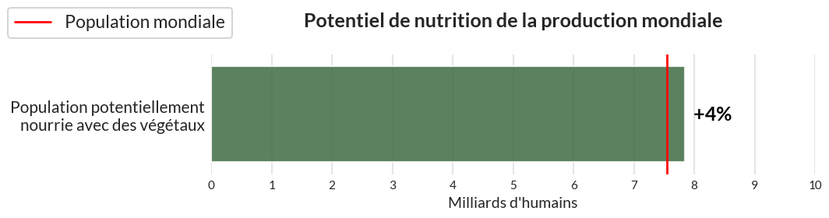

3. Nombre théorique de personnes qui pourraient être nourries uniquement avec les végétaux en 2017
Nombres d'humains potentiellement nourris par des végétaux : 7.8 Milliards de personnes.
La population mondiale était de 7.5 Milliards de personnes.
En 2017 la disponibilité mondiale couvrait donc 104% des besoins.

Slide 7
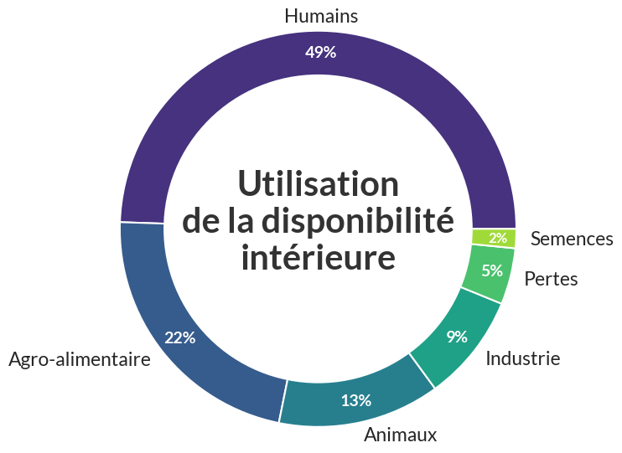
4. Répartition de la disponibilité intérieure
Dispo alimentaire mondiale :
9 849 millions de tonnes
Utilisations :
Humains : 4 876 millions de tonnes
Agro-alimentaire : 2 205 millions de tonnes
Animaux : 1 304 millions de tonnes
Industrie : 865 millions de tonnes
Pertes : 454 millions de tonnes
Semences : 155 millions de tonnes

Slide 8
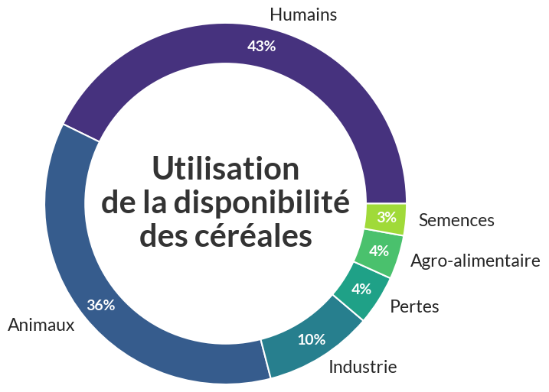
5. Part de l’utilisation des principales céréales
Dispo mondiale en céréales :
2 407 millions de tonnes
Utilisations :
Humains : 1 029 millions de tonnes
Animaux : 874 millions de tonnes
Industrie : 235 millions de tonnes
Pertes : 107 millions de tonnes
Agro-alimentaire : 95 millions de tonnes
Semences : 69 millions de tonnes

Slide 9
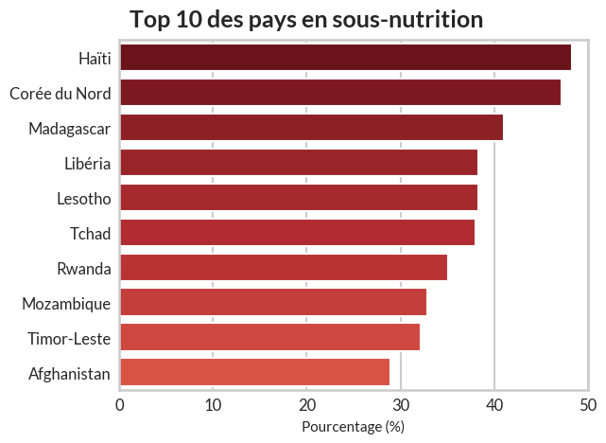

6. Liste des 10 pays où la proportion de personnes en état de sous-nutrition est la plus forte en 2017
En Haïti et en Corée du Nord
un habitant sur deux est en situation d’insécurité alimentaire.
A Madagascar
plus d’un habitant sur trois ne mange pas à sa faim.

Slide 10
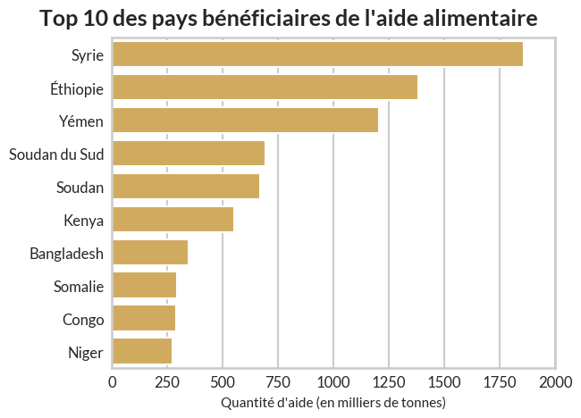
7. Liste des 10 pays qui ont le plus bénéficié de l’aide alimentaire entre 2013 et 2016
La Syrie, l’Ethiopie et le Yémen ont reçus entre 2013 et 2016 40% de l'aide alimentaire mondiale.

Slide 11
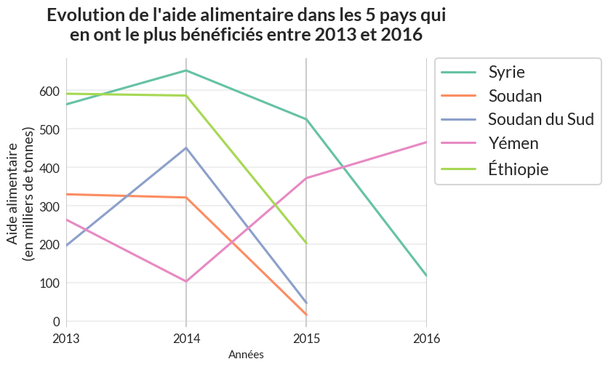


8. Évolution de l’aide alimentaire pour les 5 pays qui en ont le plus bénéficié entre 2013 et 2016
Contexte Géopolitique
Syrie : Guerre civile, effondrement agricole
Éthiopie : Sécheresse, tensions internes
Yémen : Guerre, blocus, crise humanitaire
Soudan du Sud : Guerre civile, insécurité alimentaire
Soudan : Instabilité politique, conflits régionaux

Slide 12
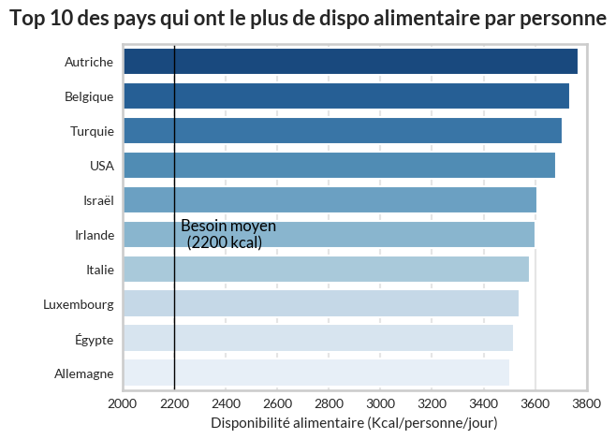

9. Liste des 10 pays qui ont la plus forte disponibilité alimentaire par habitant
Les pays les mieux alimentés présentent une sur disponibilité moyenne de 61 % par rapport au besoin calorique.

Slide 13
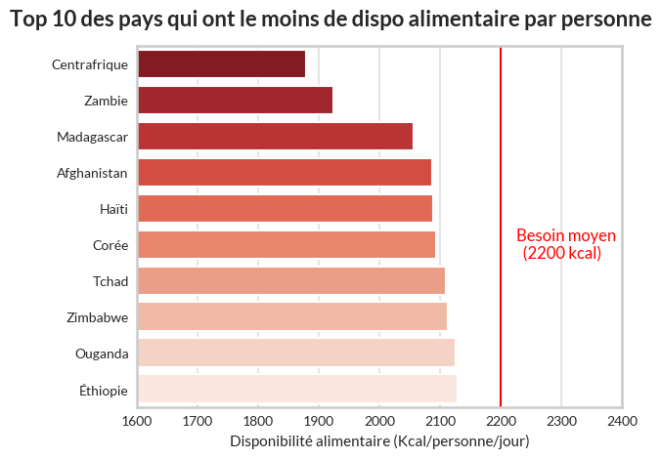

10. Liste des 10 pays qui ont la plus forte disponibilité alimentaire par habitant
La disponibilité alimentaire moyenne ne couvre que 94% du besoin calorique recommandé, dans les pays les moins dotés.

Slide 14

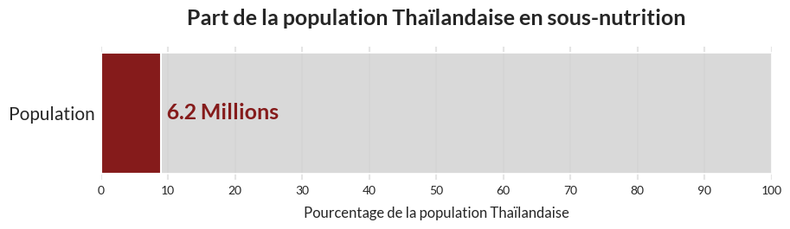

11.1 Étude sur le manioc en Thaïlande
Population Thaïlandaise : 69 Millions de personnes.
Population Thaïlandaise en sous nutrition : 6.2 Millions de personnes.
En 2017, 8.96% de la population Thaïlandaise était en sous-nutrition

Slide 15
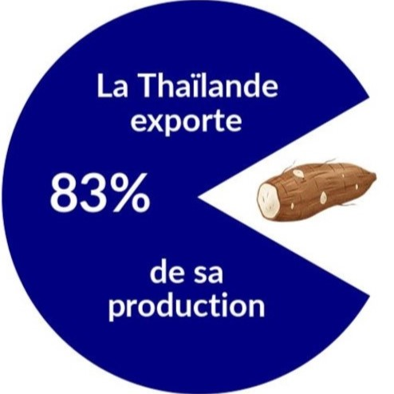
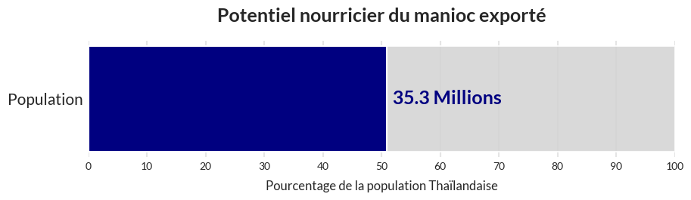
11.2 Étude sur le manioc en Thaïlande
Potentiel nourricier du manioc : 1123 kcal/kg.
Le manioc exporté par la Thaïlande pourrait nourrir 35 Millions de personnes chaque année.
Les exportations représentent 51% des besoins caloriques de la population thaïlandaise.
Pour rappel : 6,2 millions de Thaïlandais souffrent de sous-nutrition.

Slide 16
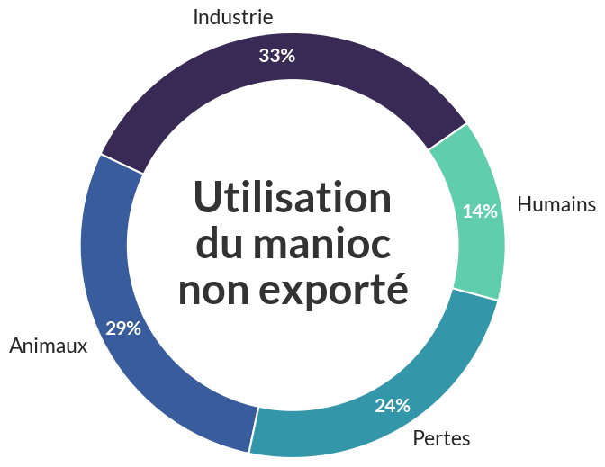
11.3 Étude sur le manioc en Thaïlande
Utilisation du manioc en Thaïlande
Disponibilité :
6.2 Millions de tonnes
Utilisations :
Industrie : 2 Millions de tonnes
Animaux : 1.8 Millions de tonnes
Pertes : 1.5 Millions de tonnes
Humains : 0.9 Millions de tonnes

Slide 17
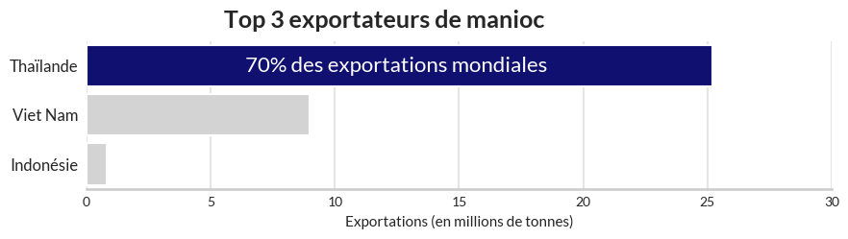

11.4 Étude sur le manioc en Thaïlande
La Thaïlande domine le marché mondial du manioc, avec 70% des exportations, soit 25 Millions de tonnes.

Slide 18
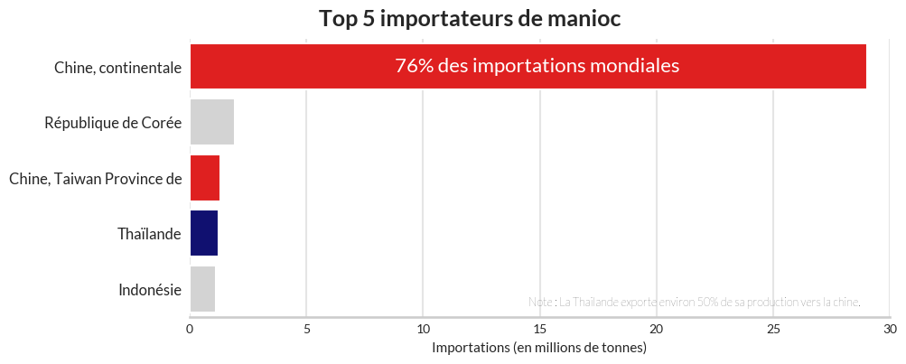

11.5 Étude sur le manioc en Thaïlande
La Chine est le premier importateur mondial de manioc, avec 76% des importations.
Elle importe 29 Millions de tonnes, alors que la Thaïlande exporte 25 Millions de tonnes.
Note : Environ 50 % des exportations thaïlandaises sont destinées à la Chine.

Slide 19
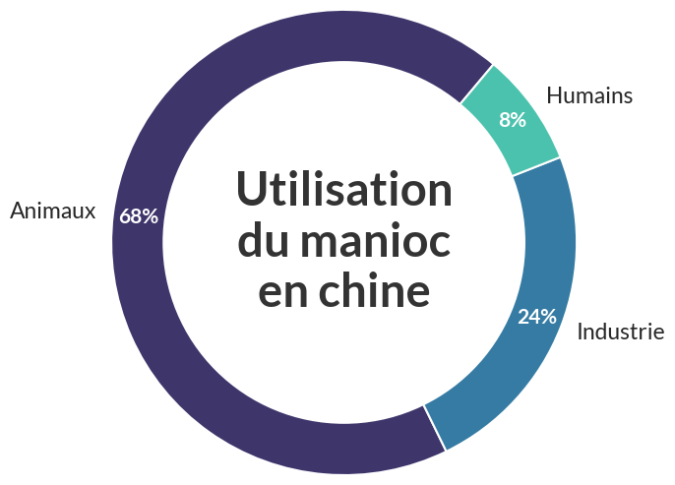


11.6 Étude sur le manioc en Thaïlande
Seule une minorité du manioc chinois sert à l’alimentation : 92 % est utilisé autrement.

Slide 20

Conclusion
La sous-nutrition mondiale : un problème de répartition des richesses
La production alimentaire mondiale est suffisante.
L’accès inégal aux ressources cause la faim.
L’aide alimentaire ne fait que temporiser.
Des réformes structurelles sont indispensables.

